Slide 1
CCC课程
授课老师：肖老师
QQ：3532123985

Slide 2
1、Treap
2、Splay
3、FHQ-Treap、替罪羊树
4、SBT、AVL树、红黑树

Slide 3
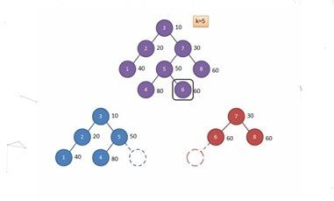
FHQ-Treap 无旋Treap

Slide 4
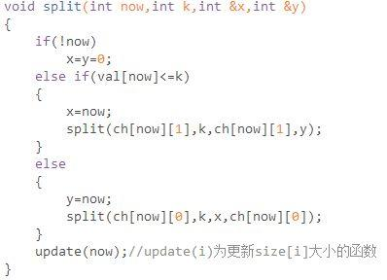
FHQ-Treap 无旋Treap 分割操作

Slide 5
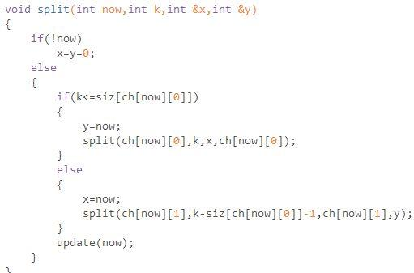
FHQ-Treap 无旋Treap

Slide 6
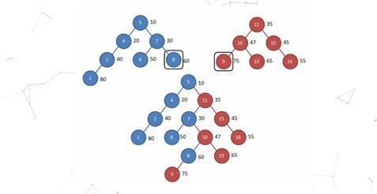
FHQ-Treap 无旋Treap 合并操作

Slide 7
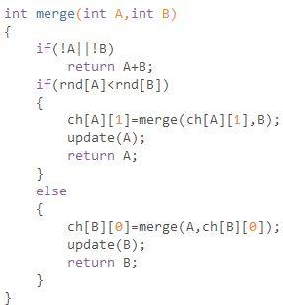
FHQ-Treap 无旋Treap

Slide 8
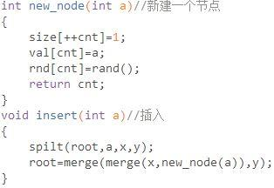
FHQ-Treap 无旋Treap 插入操作

Slide 9
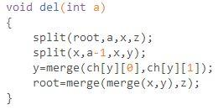
FHQ-Treap 无旋Treap 删除操作

Slide 10
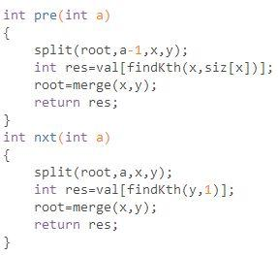
FHQ-Treap 无旋Treap 前驱后继

Slide 11
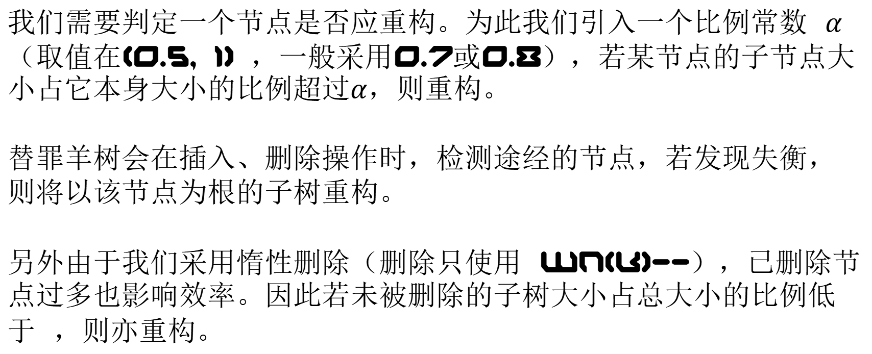
替罪羊树-平衡条件
我们需要判定一个节点是否应重构。为此我们引入一个比例常数 $α$（取值在(0.5, 1) ，一般采用0.7或0.8），若某节点的子节点大小占它本身大小的比例超过$α$，则重构。
替罪羊树会在插入、删除操作时，检测途经的节点，若发现失衡，则将以该节点为根的子树重构。
另外由于我们采用惰性删除（删除只使用 wn[k]--），已删除节点过多也影响效率。因此若未被删除的子树大小占总大小的比例低于 ，则亦重构。

Slide 12
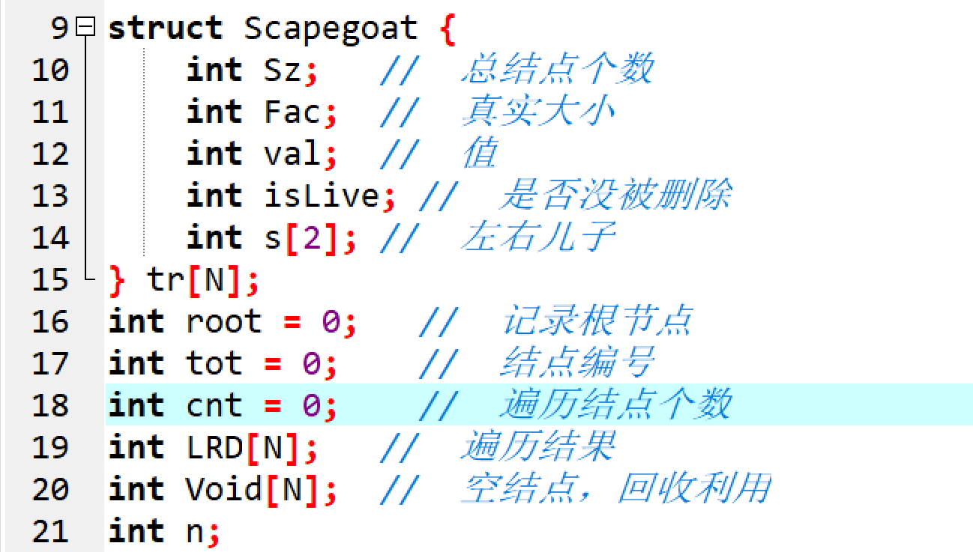
替罪羊树-基本信息存储

Slide 13
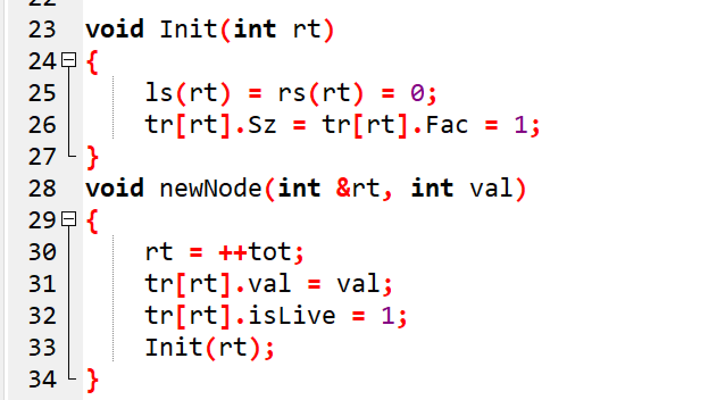
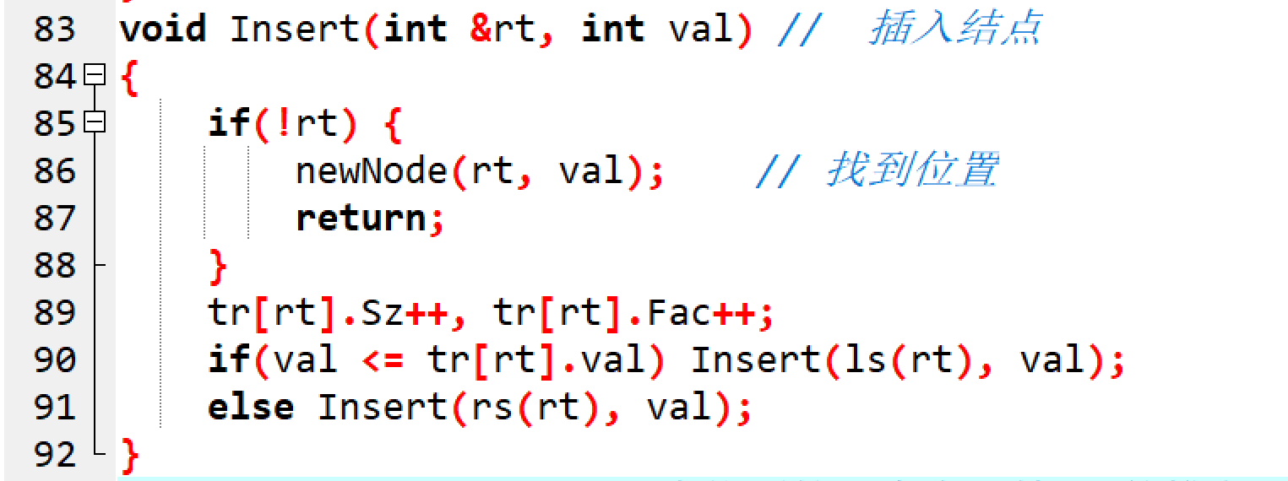
替罪羊树-插入

Slide 14
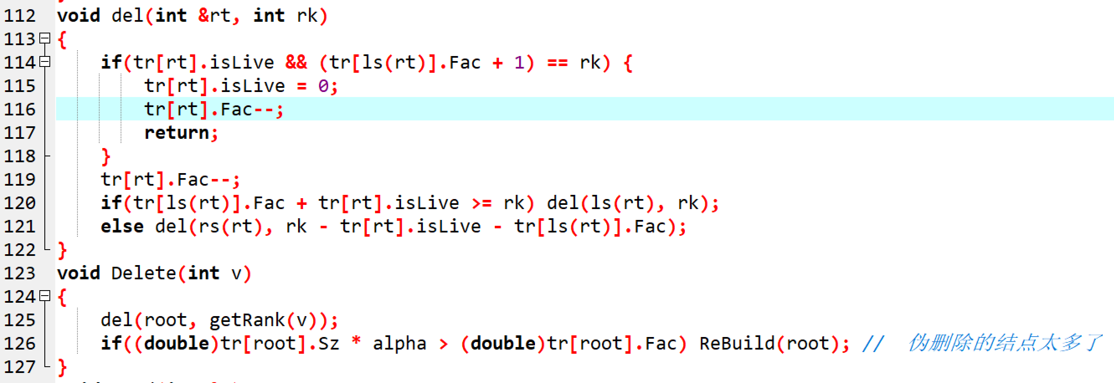
替罪羊树-删除

Slide 15
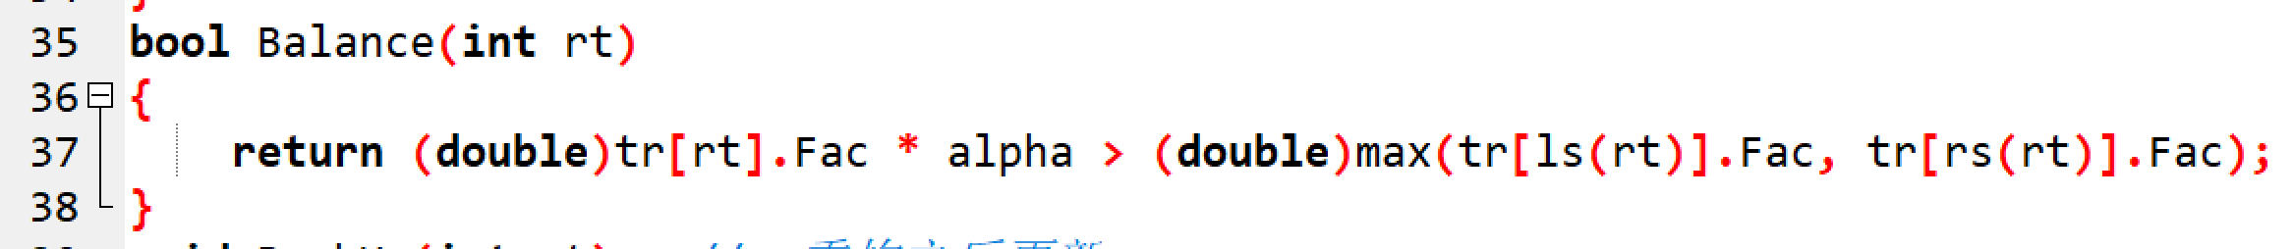
替罪羊树-平衡判断

Slide 16
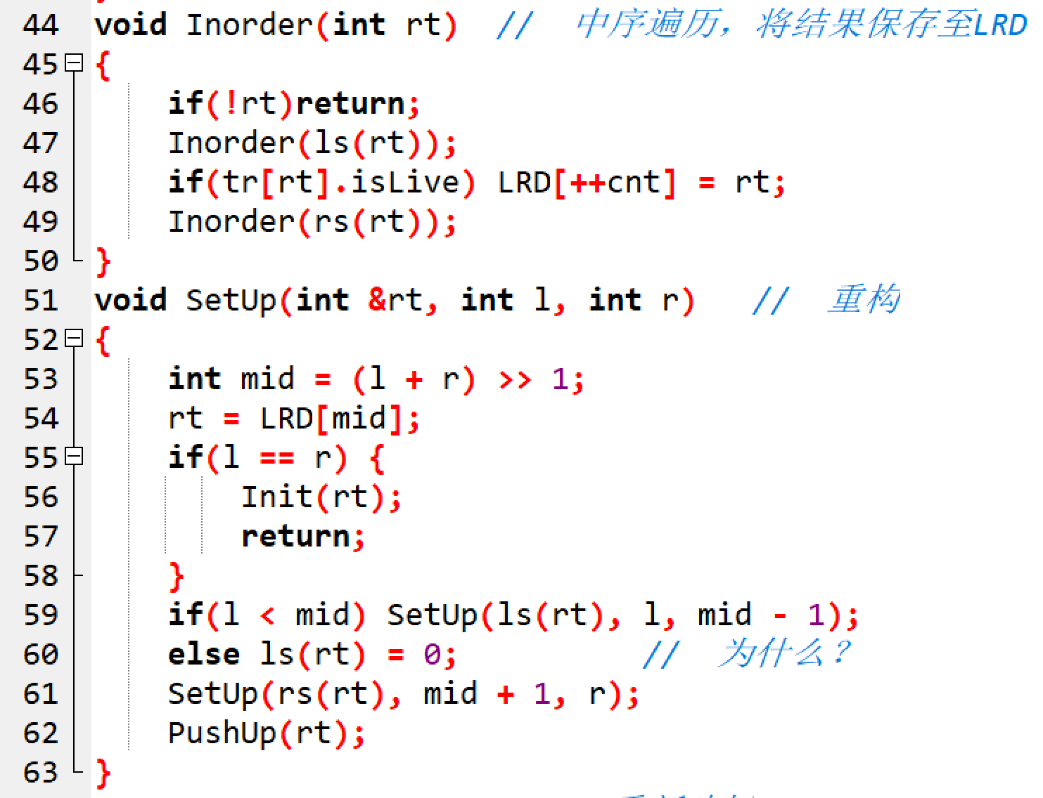
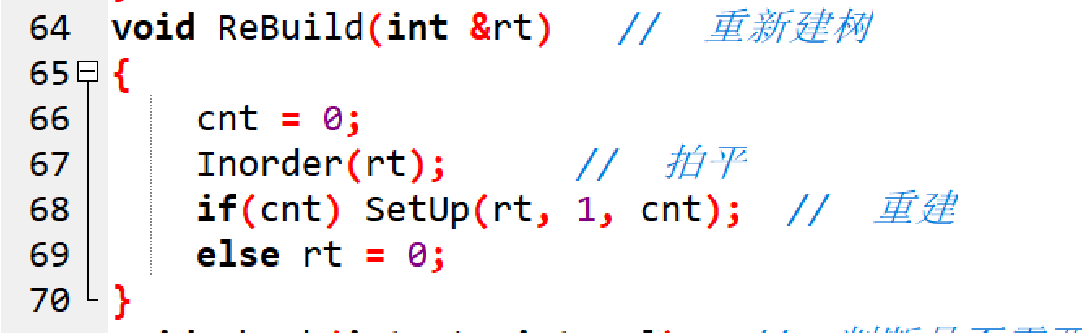
替罪羊树-重构平衡树

Slide 17
SBT-平衡条件
Size Balanced Tree
对于一个结点，它的size必须大于等于它的兄弟的左右儿子的size。

Slide 18
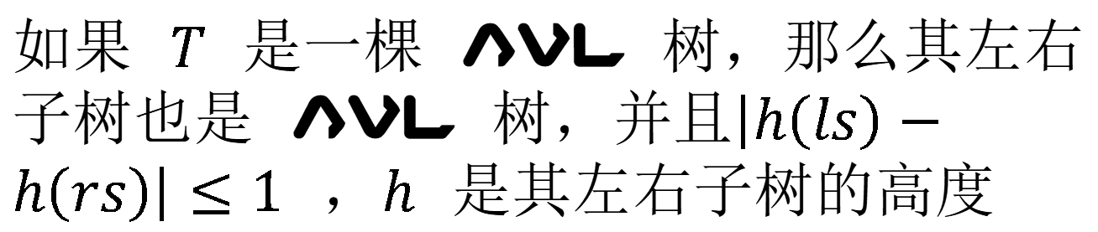
AVL-平衡条件
如果 $T$ 是一棵 AVL 树，那么其左右子树也是 AVL 树，并且$\left|h\left(ls\right)−h\left(rs\right)\right|≤1$ ，$h$ 是其左右子树的高度

Slide 19
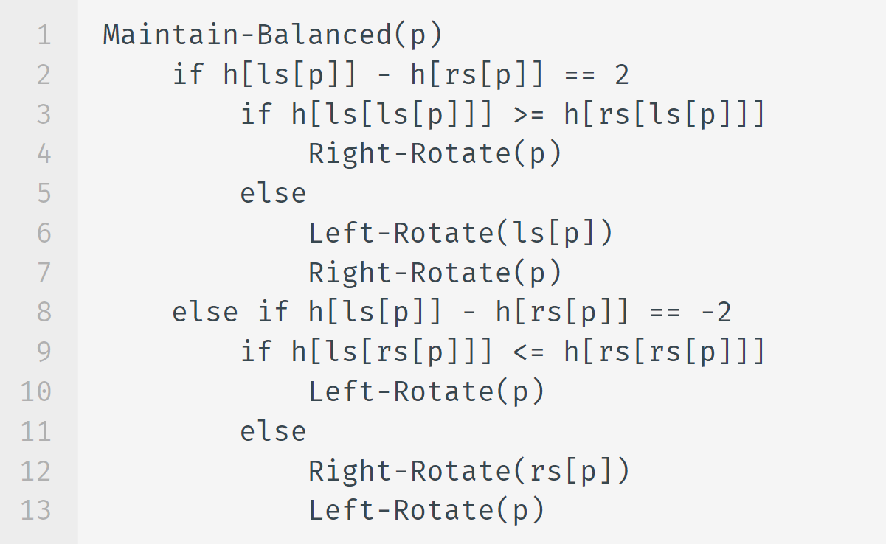
AVL-维护平衡

Slide 20
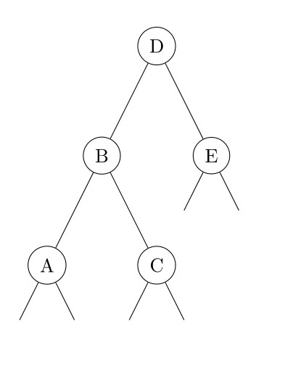

AVL-维护平衡
$$h\left(B\right)−h\left(E\right)=2$$

Slide 21
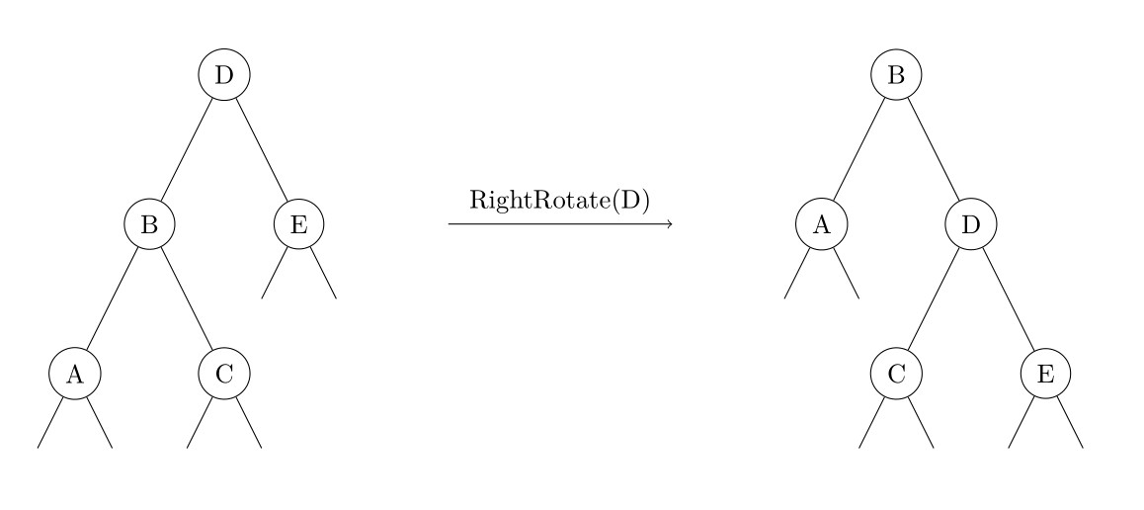
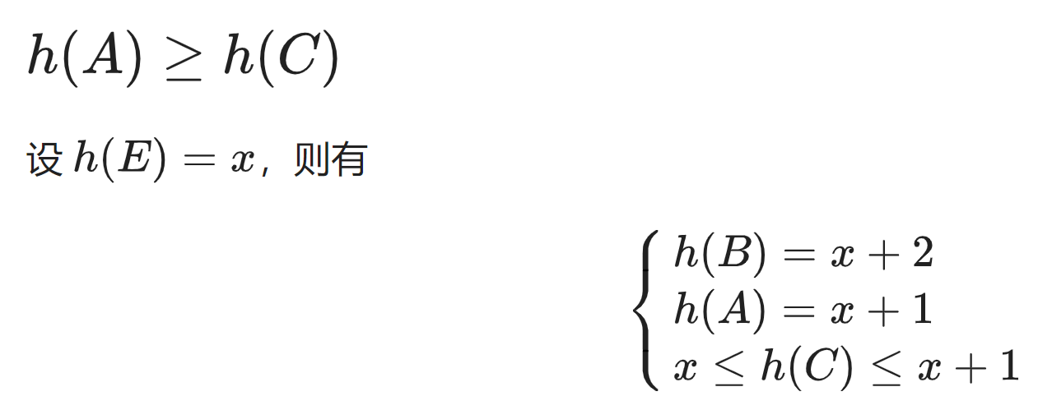
AVL-维护平衡

Slide 22
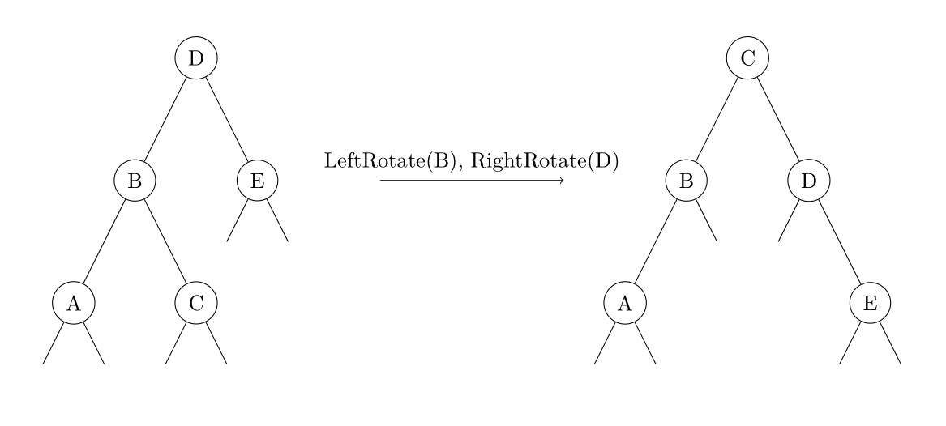
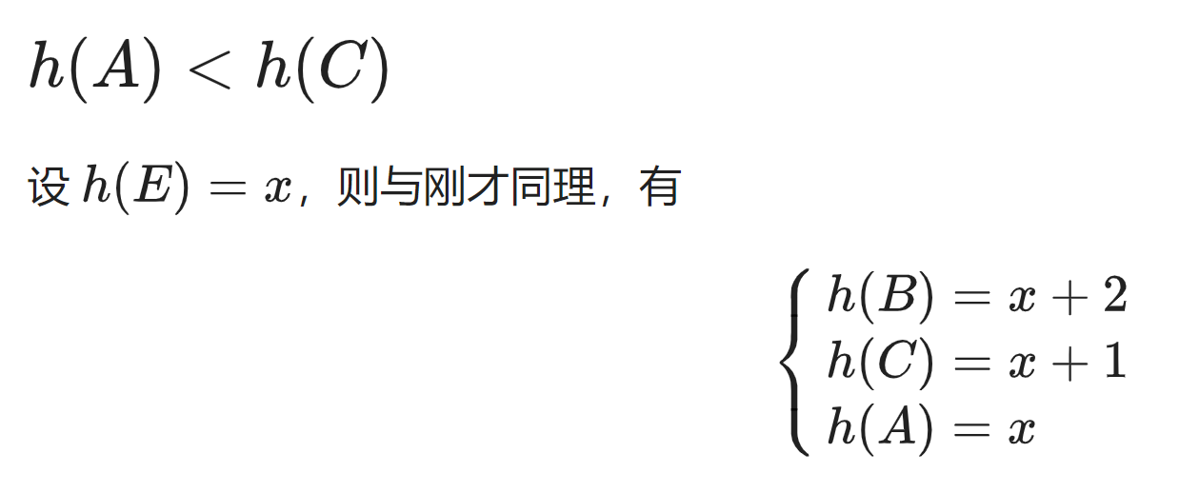
AVL-维护平衡

Slide 23
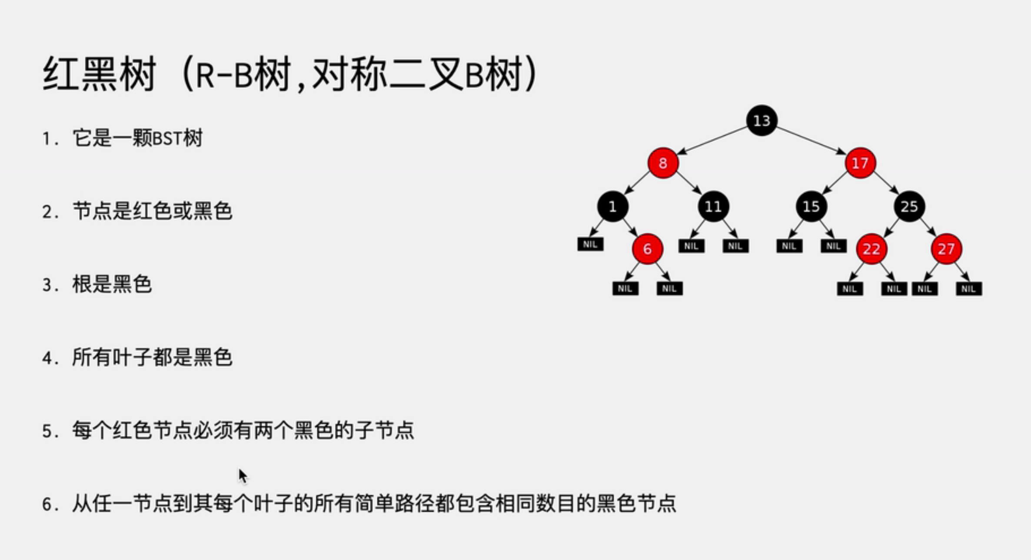
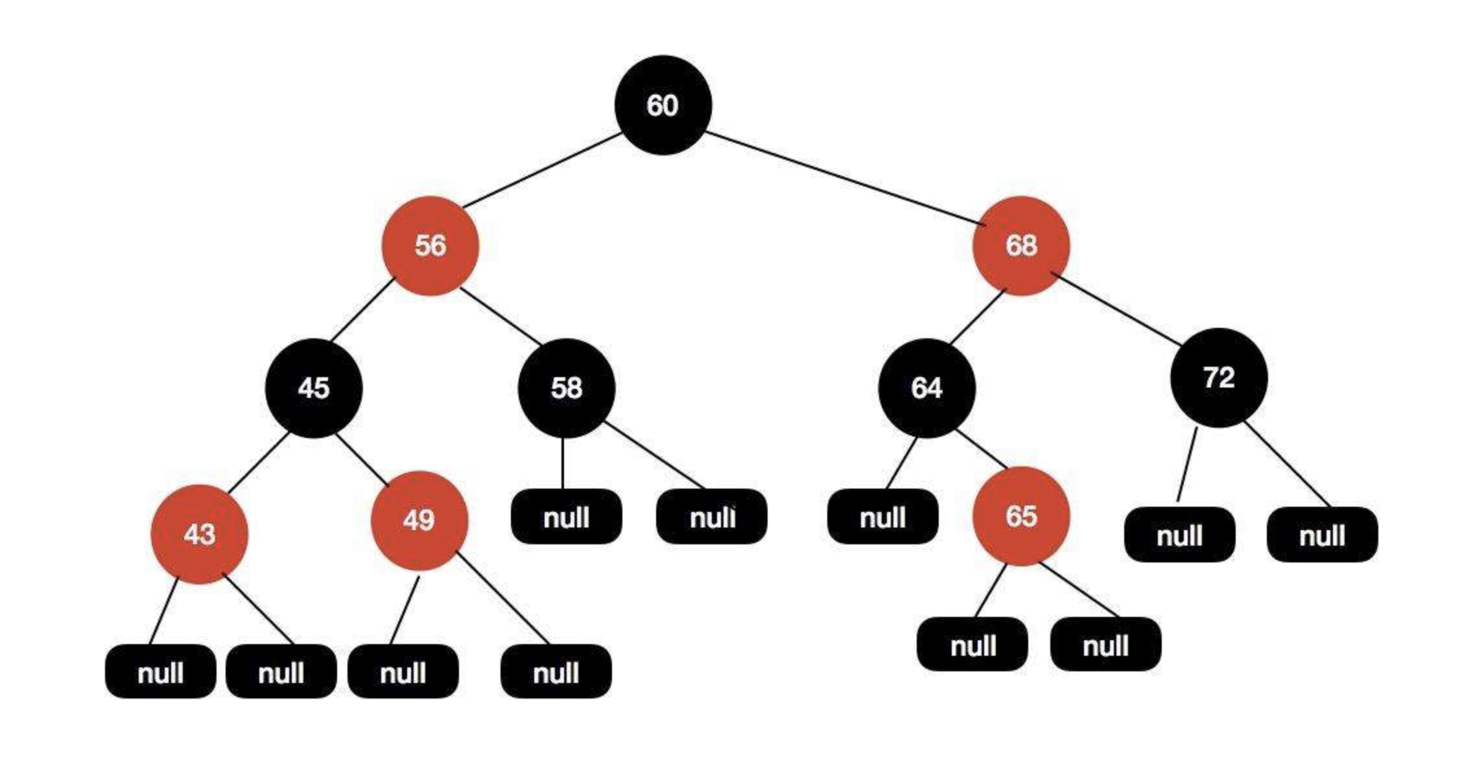
红黑树

Slide 24
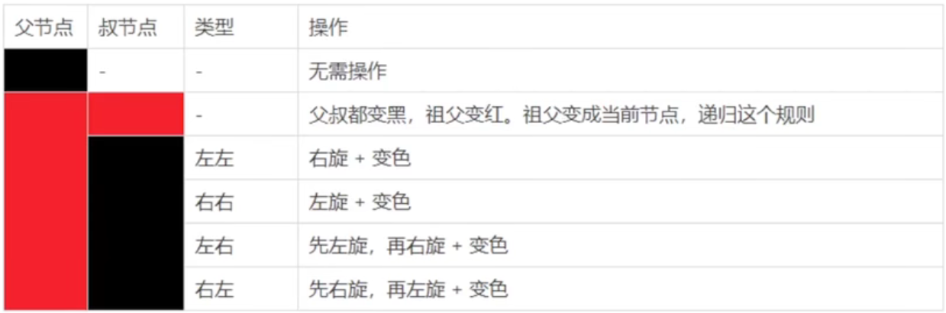
红黑树

Slide 25
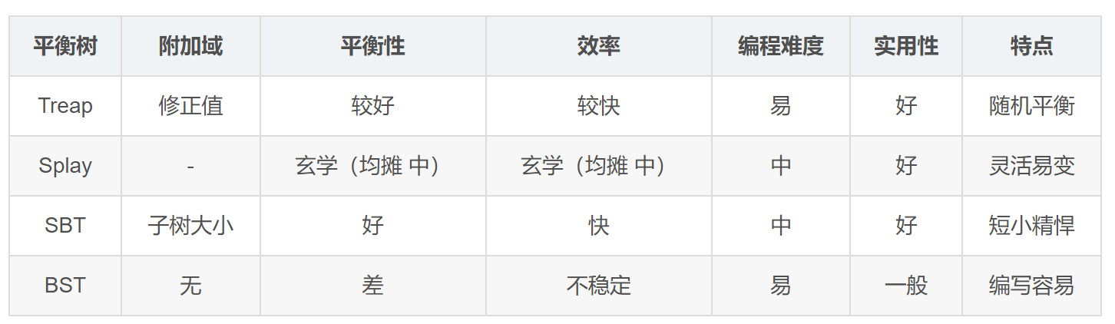
平衡树对比

